Slide 1
Lo Stato di attuazione del PNRR
L’impatto della nuova governance, la iii relazione, le proposte di modifica
A cura di Chiara Arseni

Slide 2
La nuova Governance
Come il dl 13/2023 ha impattato sull’attuazione del piano
Elementi cardine, criticità e impatto sull’attuazione

Slide 3
L’impostazione Draghi
La Governance delineata dall’esecutivo Draghi, tramite il decreto legge n. 77 del 2021, era sostanzialmente imperniata sull’asse Presidenza del Consiglio – Ministero dell’Economia e delle Finanze.
La prima, quale fulcro dell’indirizzo e del coordinamento politico sotteso all’attuazione del PNRR, il secondo quale esecutore di specifiche funzioni, come l’attività di monitoraggio e rendicontazione.
A predominare era sicuramente un’impostazione tecnica, anche in considerazione del fatto che la durata di alcuni organismi – quali la Segreteria tecnica o Unità per la razionalizzazione e il miglioramento della regolazione – era connessa al termine ultimo per portare a compimento il PNRR (2026), pertanto, oltre il termine del mandato dell’Esecutivo che li aveva istituiti→ temporaneo superamento dello spoils system
Alla base di tale scelta vi era il tentativo, non solo di assicurare una gestione efficace delle procedure di attuazione del Piano, ma anche di rendere tali procedure indipendenti dalle sorti degli esecutivi, separandole dai rallentamenti che fisiologicamente accompagnano ogni cambio di Governo.
Notes:
Giacomo Menegus, La Riforma della Governance del PNRR, «Osservatorio Costituzionale», Fasc. 3/2023, 6 giugno, pp 208-2013

Slide 4
Presidenza del Consiglio Draghi
Funzioni di impulso e indirizzo
Funzione di monitoraggio e rendicontazione
Funzione di concreta attuazione
Cabina di Regia Presidenza del Consiglio
Amministrazioni centrali
Regioni, Province autonome e gli enti locali
Tavolo permanente per il partenariato
Organi con funzioni di supporto: Segreteria tecnica Unità per la razionalizzazione della regolazione e Ufficio per la semplificazione
Per il coordinamento, monitoraggio, rendicontazione e controllo delle attività di gestione degli interventi previsti nel PNRR, ciascuna amministrazione individua una struttura dirigenziale di riferimento oppure istituisce una apposita unità di missione
Queste strutture devono, tra l’altro, fungere da punto di contatto con il servizio centrale, anche al fine di:
- presentare le richieste di pagamento;
- trasmettere i dati finanziari e di realizzazione fisica e procedurale degli investimenti e delle riforme.
Servizio Centrale per il PNRR – Dipartimento della Ragioneria Generale dello Stato
Organi di controllo, audit anticorruzione e trasparenza
(art. 7)
1- Ufficio dirigenziale presso Dipartimento della Ragioneria – Ispettorato generale per i rapporti finanziari con l’UE (IGRUE);
2- Presso il Dipartimento della Ragioneria generale dello Stato del Ministero dell'economia e delle finanze, un'apposita unità di missione con compiti di coordinamento,
Monitoraggio parlamentare
Oltre alla relazione semestrale sullo stato di attuazione del PNRR, sono stati introdotti ulteriori obblighi di trasmissione di materiale alle Camere al fine di assicurare il monitoraggio parlamentare

Slide 5
L’impostazione Meloni
Il fulcro della nuova governance non risiede più nell’asse Presidenza del Consiglio-MEF, ma nella sola Presidenza del Consiglio, con specifico riferimento alla neoistituita Struttura di Missione PNRR con a capo il Ministro Fitto.
La nuova struttura di missione accentrerà una serie di importanti funzioni precedentemente distribuite tra i principali organismi tecnici quali, ad esempio, il Servizio centrale per il PNRR istituito presso il MEF→ emerge una connotazione decisamente più politica e una gestione marcatamente più accentrata rispetto alla precedente.
Viene immediatamente ripristinato il principio di spoils system, introducendo (con l’art. 1, c. 1, del DL 13/2023) la possibilità per le amministrazioni centrali titolari di interventi (ministeri) di prevedere: «la riorganizzazione della struttura di livello dirigenziale generale ovvero dell'unità di missione di livello dirigenziale generale preposta allo svolgimento delle attività previste dal medesimo articolo 8 del decreto-legge n. 77 del 2021, anche mediante il trasferimento delle funzioni e delle attività attribuite all'unità di missione istituita ad altra struttura di livello dirigenziale generale individuata tra quelle già esistenti»→ con la conseguente possibile decadenza del personale dirigenziale in carica.

Slide 6
L’impostazione Meloni
Se diverse strutture tecniche, quali la Segreteria tecnica o Unità per la razionalizzazione e il miglioramento della regolazione, vengono dunque fortemente ridimensionate dalle modifiche introdotte dal DL 13/2023, organismi come il Nucleo PNRR Stato-Regioni subiscono un destino ancora più incerto.
Il D.L. n. 13 del 2023, infatti, ha demandato ad un D.P.C.M. il compito di prevedere una riorganizzazione delle strutture presso la Presidenza del Consiglio, ovvero: le unità di missione istituite presso la P.C.M.; la struttura per il supporto tecnico all'Osservatorio nazionale sulla condizione delle persone con disabilità; il Nucleo PNRR Stato-Regioni.
La Cabina di Regia appare rafforzata dal processo di riforma in quanto, oltre a mantenere i poteri di indirizzo, impulso e coordinamento generale sull'attuazione degli interventi del PNRR, ottiene anche il compito di assicurare la cooperazione con il partenariato economico, sociale e territoriale (prima attribuito al Tavolo permanente per il partenariato economico, sociale e territoriale, soppresso dal D.L. n. 13 del 2023).

Slide 7
Struttura di missione PNRR
Supporta l’Autorità politica delegata (ovvero il Ministro per gli affari europei, il sud, le politiche di coesione e il PNRR) nelle funzioni d'indirizzo e coordinamento del Governo nell'attuazione del PNRR
Svolge le interlocuzioni con la Commissione europea e costituisce il punto di contatto nazionale per l'attuazione del Piano, nonché per la verifica della coerenza dei risultati derivanti dall'attuazione del Piano rispetto agli obiettivi e ai traguardi concordati a livello europeo
In collaborazione con l'Ispettorato generale per il PNRR (del MEF) provvede alla definizione delle eventuali misure correttive ritenute necessarie
Sovraintende allo svolgimento dell'attività istruttoria per la formulazione delle proposte di aggiornamento ovvero di modifica del PNRR e, infine, assicura, in collaborazione con l'Ispettorato generale per il PNRR, le attività di comunicazione istituzionale e di pubblicità del PNRR.
La Nuova Struttura di Missione PNRR

Slide 8
Presidenza del Consiglio Meloni
Struttura di missione per il PNRR
Funzione di indirizzo e coordinamento
Cabina di Regia
Processo di concreta attuazione
Assicura la cooperazione con il partenariato economico, sociale e territoriale
Supporta l'Autorità politica delegata (ovvero il Ministro per gli affari europei, il sud, le politiche di coesione e il PNRR)
Amministrazioni centrali: che possono procedere con la riorganizzazione delle della struttura di livello dirigenziale generale ovvero dell'unità di missione di livello dirigenziale generale preposta all’attuazione del PNRR
Esercita poteri di indirizzo, impulso e coordinamento generale sull'attuazione degli interventi del PNRR.
Enti Territoriali

Slide 9
La III Relazione sullo stato di attuazione

Slide 10
Le Premesse
Ai sensi dell’articolo, 2, c. 2, lett a) del DL 77/2021, ogni 6 mesi la Cabina di Regia è tenuta a trasmettere alle Camere una relazione sullo stato di attuazione del PNRR.
Detta relazione dovrebbe contenere i prospetti sull'utilizzo delle risorse del programma Next Generation EU e sui risultati raggiunti, nonché le eventuali misure necessarie per accelerare l'avanzamento dei progetti e per una migliore efficacia degli stessi rispetto agli obiettivi perseguiti.
Lo scorso 8 giugno 2023, il Governo ha trasmesso al Parlamento la Terza Relazione sullo stato di attuazione del PNRR.

Slide 11
Il Contenuto
La Terza Relazione si articola in due sezioni.
Nella Prima vengono presentati:
un consuntivo dei 45 traguardi e obiettivi da conseguire nel secondo semestre 2022, rilevanti per l’erogazione della terza rata.
una analisi dei 27 traguardi e obiettivi con scadenza nel primo semestre 2023 e delle azioni in corso per conseguirli.
informazioni sullo stato di attuazione finanziaria del Piano, nonché sullo stato di avanzamento del sistema gestionale ReGiS.
una esposizione dei principali interventi normativi effettuati per la riforma e il rafforzamento della governance del PNRR.
una disamina delle diverse tipologie di difficoltà e criticità.
una sintesi delle principali proposte di revisione del PNRR.
Nella Seconda Sezione, a cura delle singole Amministrazioni titolari delle Riforme e degli Investimenti del PNRR, sono riportate, per ciascuno di essi, le schede sul relativo stato di attuazione.

Slide 12
Contenuto – le risorse erogate
la Commissione versa al Governo italiano la rata semestrale dopo aver positivamente valutato il raggiungimento di tutti i traguardi e gli obiettivi stabiliti nel semestre di riferimento. Al 10 ottobre 2023 la Commissione europea ha erogato all'Italia 85,4 miliardi di euro (38,5 miliardi di sovvenzioni e circa 47 miliardi di prestiti) nell'ambito del dispositivo per la ripresa e la resilienza.
Il 13 agosto 2021 la Commissione europea, a seguito della valutazione positiva del PNRR italiano, ha erogato al nostro Paese a titolo di prefinanziamento 24,9 miliardi di euro (di cui 8,957 miliardi a fondo perduto e per 15,937 miliardi di prestiti), pari al 13 per cento dell'importo totale stanziato a favore dell'Italia.
Il 13 aprile 2022 la Commissione europea ha versato all'Italia la prima rata semestrale da 21 miliardi di euro (10 miliardi di sovvenzioni e 11 miliardi di prestiti), a seguito della valutazione positiva sugli obiettivi del PNRR che l'Italia doveva conseguire entro il 31 dicembre 2021
Il 9 novembre 2022 la Commissione europea, a seguito della valutazione preliminare positiva sul raggiungimento degli obiettivi e dei traguardi previsti per il primo semestre del 2022, ha erogato all'Italia la seconda rata semestrale da 21 miliardi di euro (10 miliardi di sovvenzioni e 11 miliardi di prestiti).
La terza rata, che ammonta a circa 18,5 miliardi, è stata erogata il 9 ottobre 2023. L'importo inizialmente previsto di 19 miliardi di euro della terza rata è stato decurtato di 519,5 milioni di euro, in relazione al fatto che è stato espunto l'obiettivo sui nuovi alloggi per studenti. Tale importo è stato trasferito alla quarta rata in connessione al raggiungimento di un nuovo traguardo relativo ai nuovi alloggi universitari.
Il Consiglio UE ha comunicato il 19 settembre 2023 di aver adottato la decisione di esecuzione che approva modifiche al PNRR dell'Italia relative ad alcuni traguardi e obiettivi da raggiungere entro il 30 giugno 2023 per l'ottenimento della quarta rata da 16,5 miliardi di euro. Il Governo il 22 settembre 2023 ha inviato alla Commissione Ue la richiesta di pagamento della quarta rata (16,5 miliardi). L'erogazione dell'importo avverrà da parte della Commissione nei prossimi mesi, al termine dell'iter di valutazione previsto dalle procedure europee, in linea con quanto già fatto con le precedenti richieste

Slide 13
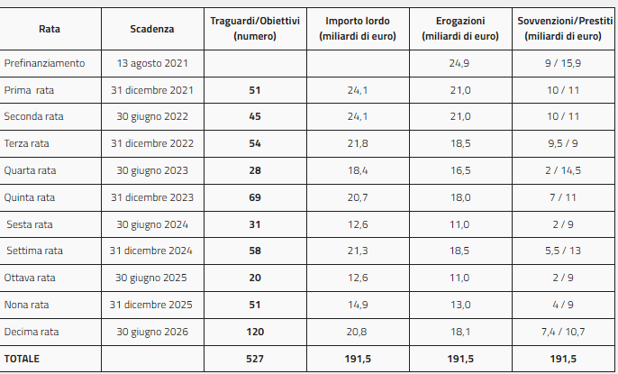
La cronologia dei pagamenti completa

Slide 14
Contenuto – le risorse spese
Nella Terza Relazione sullo stato di attuazione del PNRR il Governo afferma che, al 31 dicembre 2022, le spese sostenute sono state pari a circa 24,48 miliardi di euro, mentre al 28 febbraio 2023 si attestano a circa 25,74 miliardi di euro.
Le misure per le quali è stata dichiarata una maggiore spesa in termini assoluti sono: il Rafforzamento dell’Ecobonus e del Sismabonus (8,7 miliardi, 62,5% dello stanziamento) e il Credito d’imposta per i beni strumentali 4.0 (5,4 miliardi, 61,3% dello stanziamento).
Le Amministrazioni centrali titolari degli importi più consistenti sono il Ministero dell’infrastrutture e dei trasporti (39,7 miliardi) e il Ministero dell’ambiente e della sicurezza energetica (34,7 miliardi).
Nella Relazione il Governo afferma che la maggior parte delle Amministrazioni titolari ha raggiunto un livello di spesa inferiore alle previsioni→ un ritardo nella fase di definizione e avvio delle misure che potrebbe incidere sulla effettiva realizzazione dell’intero Piano con particolare riferimento al pieno raggiungimento degli obiettivi finali.

Slide 15
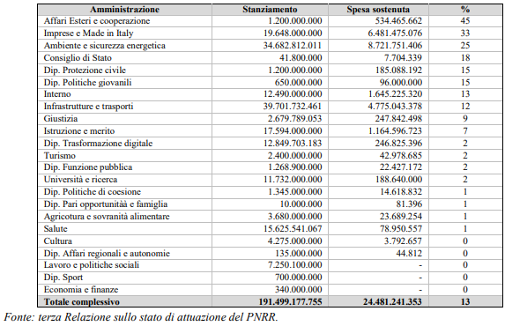

Slide 16
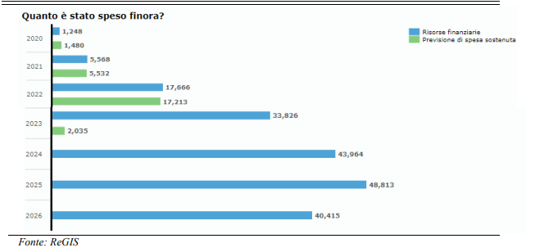
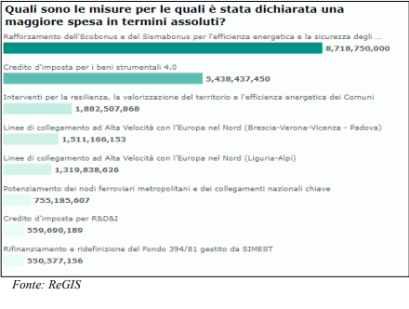
Contenuto – le risorse spese
Notes:
Ta

Slide 17
Contenuto – Gli Elementi di Debolezza del PNRR
Tra le novità di maggior rilievo presenti nel testo della Terza Relazione (Sezione I) vi è la ricognizione delle principali criticità segnalate dalle Amministrazioni titolari delle Riforme e degli Investimenti del PNRR.
Dette criticità sono emerse seguito dell’attività di monitoraggio svolta sullo stato di attuazione delle relative misure e sullo stato di avanzamento della spesa connessa alla loro realizzazione.
Secondo la Relazione, sono 118 (su 285, pertanto il 41,4% di Riforme e investimenti dell’intero Piano) il numero complessivo di Riforme e Investimenti per i quali le Amministrazioni titolari hanno rilevato almeno una delle quattro tipologie di elementi di debolezza e criticità in sede di realizzazione e monitoraggio.
Di queste, sono 59 le Riforme e gli Investimenti che risulterebbero affetti da almeno una delle prime due categorie di difficoltà, vale a dire da Eventi e circostanze oggettive, mentre ammontano a 101 le Riforme e gli Investimenti interessati da difficoltà normative, amministrative e gestionali o dalla necessità di modificare il testo del CID e degli OA (consultare slide successiva).

Slide 18
Gli elementi di debolezza:
4 categorie
1- Eventi e circostanze oggettive: aumento costi e/o scarsità dei materiali
23 investimenti/0 riforme
2- Eventi e circostanze oggettive: squilibrio offerta/domanda, investimenti non attrattivi, impreparazione del tessuto produttivo
40 investimenti/ 1 riforma
3- Difficoltà normative, amministrative e gestionali
59 investimenti/ 15 riforme
4- Ridefinizione degli impegni nel Council Implementing Decision e negli Operational Arrangements
44 investimenti/ 2 riforme
Principalmente aumento dei prezzi, interruzione delle catene di approvvigionamento e scarsità dei materiali, verificatisi già a partire dalla seconda metà del 2021 e intensificatisi a seguito dell’invasione russa dell’Ucraina.
Questa categoria ricomprende una serie di fenomeni piuttosto eterogenei, ma non di diretta responsabilità delle Amministrazioni titolari. Ad esempio: squilibrio tra domanda ed offerta nell’ambito delle gare, carenza di manodopera, ritardo nello sviluppo di alcune filiere.
Pluralità di elementi di debolezza connessi, ad esempio: all’inefficiente gestione delle risorse e dei processi; alla complessità delle pratiche per l’accesso ai fondi PNRR; ai ritardi cumulati nella espressione di pareri e nel rilascio di autorizzazioni da parte di autorità pubbliche nazionali e locali; al mancato coordinamento tra più soggetti attuatori; all’inadeguatezza dei sistemi di monitoraggio della realizzazione delle opere.
Ricomprende quelle difficoltà attuative generate, secondo la Relazione, da refusi ed errori di traduzione della Council Implementing Decision (CID) e degli Operational Arrangements (OA)
Le quattro categorie di criticità

Slide 19
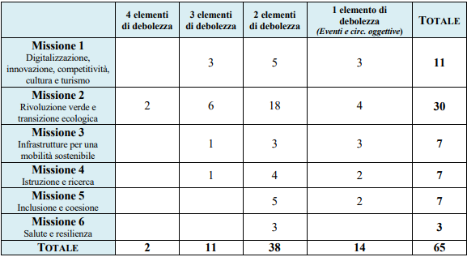
Contenuto – Gli Elementi di Debolezza del PNRR
Fonte: Documentazione di finanza pubblica n. 28/R curata dal Servizio Studi della Camera dei deputati.

Slide 20
Le criticità della Terza Relazione
Con riferimento alla Terza Relazione, Il Servizio Studi parlamentari ha evidenziato una serie di criticità:
Come detto, sarebbero complessivamente 118 le Riforme e Investimenti caratterizzati da elementi di debolezza→ tuttavia il documento ne elenca, specificandoli, solo una parte: 63 Investimenti e 2 Riforme. La Relazione, dunque, non elencherebbe i rimanenti 53 tra Investimenti e Riforme in relazione ai quali le Amministrazioni titolari hanno segnalato 1 elemento di debolezza, non consistente in eventi o circostanze oggettive;
dall’analisi effettuata dal Governo, è possibile desumere indicazioni qualitative generali sul tipo di criticità, ma non è possibile ricavare dati e informazioni sul grado di gravità e severità con cui ciascun elemento di debolezza si presenta, in relazione al singolo Investimento o Riforma, o su quali siano, per ciascuno di essi, i singoli progetti o le singole misure interessati dalle suddette criticità, ad eccezione di alcuni casi.
Spesso è stata registrata una discrepanza tra l’indicazione, nella prima Sezione della Relazione, degli elementi di debolezza che caratterizzerebbero il processo di attuazione di una Riforma o di un Investimento del Piano, e le corrispondenti schede sull’attuazione contenute nella seconda Sezione della Relazione, curate dalle singole Amministrazioni titolari delle Riforme e gli Investimenti, dall’analisi delle quali non sempre è possibile desumere la sussistenza di questi elementi di difficoltà, o la loro concreta declinazione con riguardo al singolo Investimento o Riforma.

Slide 21
Le proposte di modifica e il capitolo REPowerEU

Slide 22
Art. 21 Regolamento (UE) 2021/241
La possibilità di modificare i PNRR trova il suo fondamento giuridico nell’articolo 21 Regolamento (UE) 2021/241 che istituisce il dispositivo per la ripresa e la resilienza.
La possibilità di modifica, del Piano, o di specifici traguardi e obiettivi, è ancorata alla impossibilità di portare a compimento il Piano (in tutto o in parte) a causa di circostanze oggettive.
Sulla base di tale presupposto, lo Stato membro può avviare l’articolata procedura di modifica.

Slide 23
Il piano REPower EU
Con il Regolamento (UE) 2023/435 del 27 febbraio è stato istituito disciplinato il piano REPower EU.
L’obiettivo di fondo di tale piano è quello di aumentare la resilienza, la sicurezza e la sostenibilità del sistema energetico dell'UE mediante la riduzione della dipendenza dai combustibili fossili e la diversificazione dell'approvvigionamento energetico a livello dell'UE, anche potenziando la diffusione delle energie rinnovabili, l'efficienza energetica e la capacità di stoccaggio dell'energia.
Il Regolamento (UE) 2023/435 consente agli Stati membri, tra l’altro, di chiedere che una quota fino al 7,5 per cento delle risorse iniziali dei Fondi strutturali e di investimento europei per la politica di coesione 2021-2027 (FESR, FSE+, Fondo di coesione) sia destinato a sostenere gli obiettivi di REPowerEU, in linea con le norme specifiche di ciascun fondo.
Per l'Italia il piano REPowerEU stanzia 2,76 miliardi di euro di sovvenzioni non rimborsabili (la quota maggiore, 13,8 per cento del totale, al pari della Polonia).

Slide 24
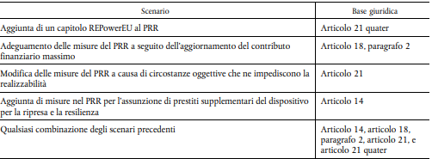
REPower EU e nuove possibilità di modifica
Nella G.U dell’UE, lo scorso 3 marzo 2023, è stata pubblicata la COMUNICAZIONE DELLA COMMISSIONE, «Orientamenti sui piani per la ripresa e la resilienza nel contesto di REPowerEU» (2023/C 80/01).
Tale documento contiene specifiche indicazioni per la rimodulazione dei PRR, chiarendo che, sia l’introduzione del piano REPowerEU, che l'aumento dei prezzi dell'energia e dei materiali conseguenti alla guerra in Ucraina possono essere invocati come circostanze oggettive a sostegno di una richiesta di modifica del Piano.

Slide 25
Il Governo Meloni e le prospettive di modifica
Le basi per una potenziale revisione complessiva del PNRR sono ravvisabili sin dalle dichiarazioni programmatiche del Presidente del Consiglio Meloni, enunciate il 26 ottobre 2022: «Il rispetto delle scadenze future richiederà ancor più attenzione, considerato che finora si sono per lo più rendicontate opere già avviate in passato, cosa che non si potrà continuare a fare nei prossimi anni. Spenderemo al meglio i 68,9 miliardi a fondo perduto e i 122,6 miliardi concessi a prestito all’Italia dal Next Generation EU, senza ritardi e senza sprechi, concordando con la Commissione europea gli aggiustamenti necessari per ottimizzare la spesa, alla luce soprattutto del rincaro dei prezzi delle materie prime e della crisi energetica, perché queste materie si affrontano con un approccio pragmatico e non con un approccio ideologico.».
La scelta di riscrivere, almeno in parte, il piano è stata è portata avanti congiuntamente al processo di sostanziale modifica della governance del PNRR.
Nella seduta dello scorso 27 luglio, la Cabina di Regia ha formalmente deliberato il pacchetto di modifiche - che interesserà 144 investimenti e riforme – pubblicando il Rapporto intitolato «Proposte per la revisione del PNRR e capitolo REPowerEU» (di seguito Rapporto).

Slide 26
Proposte per la revisione del PNRR e capitolo REPowerEU – le premesse
Secondo quanto riportato nel comunicato del 27 luglio, il «Rapporto» è il frutto della complessiva attività di monitoraggio dello stato di attuazione del PNRR, intrapresa dal Governo a partire dal gennaio 2023.
Il Rapporto è (per alcuni aspetti) la conclusione dell’attività di ricognizione dello stato di attuazione delle singole Riforme e Investimenti, illustrata nella precedentemente menzionata III Relazione.
Nella seduta del 1 Agosto 2023, presso i due rami del Parlamento, si sono tenute le comunicazioni del Governo in ordine alla revisione complessiva degli investimenti e delle riforme inclusi nel Piano nazionale di ripresa e resilienza. Contestualmente, è stata approvata la risoluzione (6-00044) n. 5 (01 agosto 2023) Malan, Romeo, Ronzulli, Biancofiore. Tra gli impegni della risoluzione particolare menzione merita il punto 3, riportato di seguito: «in linea con le raccomandazioni sul PNRR italiane formulate nell'ambito della comunicazione del 24 maggio 2023 della Commissione europea «Semestre europeo 2023 - pacchetto di primavera», a salvaguardare gli interventi esclusi dal PNRR all'esito dell'aggiornamento del Piano, utilizzando altre fonti di finanziamento nazionali disponibili a legislazione vigente, anche mediante la riprogrammazione del Piano nazionale complementare, e ricorrendo alle risorse messe a disposizione dalla programmazione 2021-2027 dei Fondi strutturali e del Fondo sviluppo e coesione 2021-2027.».
Il Governo italiano, il 7 agosto 2023, ha presentato alla Commissione europea la richiesta di modifica complessiva del PNRR italiano con la revisione di 144 tra investimenti e riforme, nonché l'inserimento del capitolo riguardante l'attuazione dell'iniziativa REPowerEU.

Slide 27
Proposte per la revisione del PNRR e capitolo REPowerEU – il contenuto
Il Rapporto descrive lo stato dei lavori in vista della revisione del Piano, illustrando le proposte sia per le possibili modifiche, sia per le linee di intervento del REPowerEU”, ed è strutturato in 4 capitoli e una conclusione.
Con specifico riferimento alle richieste di modifica, queste possono essere suddivise in 3 macrocategorie:
Modifiche formali
Modifiche
e riprogrammazioni
Definanziamento

Slide 28
Proposte per la revisione del PNRR e capitolo REPowerEU – il contenuto
MODIFICHE FORMALI: riguardano modifiche formali relative alla descrizione delle misure e, soprattutto, ai meccanismi di verifica. Non sono modifiche di carattere sostanziale, ma consentono una più agevole rendicontazione dei singoli obiettivi.
MODIFICHE E RIPROGRAMMAZIONI: a fonte di una impossibilità o forti criticità a raggiungere alcuni obiettivi e soprattutto target fisici, le Amministrazioni hanno proposto di riprogrammare a favore di interventi coerenti di natura settoriale. Nel comunicato sono richiamati in questa categoria gli interventi relativi all'Alta velocità, per i quali in sede attuativa sono emerse criticità archeologiche, geologiche e di natura autorizzativa che non consentono il rispetto dei tempi previsti. Analogamente, per le misure della transizione digitale, a fronte di alcune criticità, le Amministrazioni propongono il rafforzamento degli interventi attraverso l'impiego delle economie maturate in sede di gara.
DEFINANZIAMENTO: vengono ricomprese misure che il Governo intende definanziare dal PNRR, suggerendo di individuare ulteriori fonti di finanziamento, come il Piano nazionale complementare al PNRR e i fondi delle politiche di coesione. Si tratta di 9 misure, principalmente progetti in essere confluiti nel PNRR, per un ammontare totale di 15,9 miliardi di euro, che in sede di attuazione e rendicontazione hanno scontato rilevanti criticità.

Slide 29
Perché definanziare?
Definanziamento
Le cause
Difficoltà nel rispettare le condizionalità del PNRR
Relative a elementi informativi necessari per la rendicontazione, o al principio del DNSH
Avvio degli interventi precedente al Piano
Parcellizzazione degli interventi
I progetti ricadono nella competenza di moltissimi soggetti attuatori
Ritardo della fase di avvio
Criticità in merito ai tempi di selezione dei progetti e delle autorizzazioni, in parte dovuto all’incremento dei costi dei lavori

Slide 30
Cosa viene definanziato?
MISURE DEFINANZIATE
Totale definanziato
15.890.899.998,00 euro
Interventi per la resilienza, la valorizzazione del territorio e l'efficienza energetica dei Comuni M2C4 I.2.2
Investimenti in progetti di rigenerazione urbana, volti a ridurre situazioni di emarginazione e degrado sociale M5C2 I.2.1
Piani urbani integrati – progetti generali M5C2 I.2.2.c
Utilizzo dell'idrogeno in settori hard-to-abate M2C2 I.3.2
Aree interne – Potenziamento servizi e infrastrutture di comunità M5C3 I.1.1.
Valorizzazione dei beni confiscati alle mafie M5C3 I.1.2d
Promozione impianti innovativi (incluso off shore) M2C2 I.1.3
Misure per la gestione del rischio di alluvione e per la riduzione del rischio idrogeologico M2C4 I.2.1.a
Tutela e valorizzazione del verde urbano ed extraurbano M2C4 I.3.1
- 6.000.000.000
- 3.300.000.000
- 2.493.800.000
- 1.287.100.000
- 1.000.000.000
- 724.999.998
- 300.000.000
- 675.000.000
- 110.000.000

Slide 31
Dove vengono dirottate le risorse?
Secondo quanto riportato dal Servizio Studi, le risorse PNRR derivanti dai definanziamenti delle misure sopra richiamate, di importo pari a 15,9 miliardi, saranno destinate al finanziamento del nuovo capitolo del PNRR dedicato all’iniziativa REPowerEU, il cui ammontare massimo complessivo è pari a 19,2 miliardi di euro. Si rammenta, al riguardo, che tale importo sarà finanziato altresì:
tramite il contributo a fondo perduto REPowerEU assegnato all’Italia (2,76 miliardi di euro);
le risorse aggiuntive derivanti dall’aggiornamento del contributo UE PNRR per effetto della variazione del PIL (150 milioni di euro)
i circa 3 miliardi di euro delle risorse delle politiche di coesione 2021-2027, già destinate a obiettivi assimilabili a quelli del REPowerEU, sfruttando i nuovi spazi di flessibilità previsti dal Regolamento REPowerEU.

Slide 32
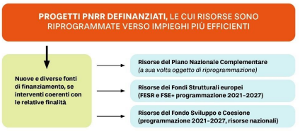
Definanziamento – le criticità
Con specifico riferimento alla parte sul definanziamento, gli uffici parlamentari hanno sottolineato come il Rapporto non specifichi quali saranno gli strumenti e le modalità attraverso i quali sarà modificata la fonte di finanziamento degli investimenti definanziati.
La determinazione di tali aspetti è particolarmente necessaria con riguardo ai progetti che si trovano in stadio più avanzato, in ragione dei rischi di rallentamenti o incertezze attuative che potrebbero conseguire al mutamento del regime giuridico e finanziario e del sistema di rendicontazione cui tali misure sarebbero sottoposte.
Tale determinazione appare fondamentale, anche al fine di verificare che le fonti alternative di finanziamento dispongano di una adeguata dotazione di competenza e di cassa nell’ambito del bilancio dello Stato.
Una indicazione, seppur di massima, delle fonti alternative di finanziamento è contenuta nella terza Relazione sullo stato di attuazione del PNRR, sintetizzata nello schema riportato di seguito:

Slide 33
Definanziamento – Le Criticità
L’assenza di coperture alternative adeguate e certe ha destato perplessità in una pluralità di soggetti istituzionali.
Da ultimo, in una memoria depositata in Senato da Banca d’Italia, viene sottolineato il fatto che: “Con riferimento alle 57 misure interessate dai fattori oggettivi individuati dalla III Relazione, nostre stime mostrano che oltre l’80 per cento delle risorse a esse destinate è già stato assegnato ai soggetti attuatori, pur con una certa variabilità tra missioni. In vista di una complessiva revisione del Piano, si osserva che, qualora si intendesse rimodulare parte dei fondi già assegnati, il cambio di destinazione potrebbe innescare un processo amministrativo impegnativo – tanto più impegnativo quanto più numerosi e frammentati sono i soggetti attuatori – che rischierebbe di rallentare l’implementazione dei progetti interessati.”
Anche l’ANCI ha più volte espresso preoccupazione circa i futuri definanziamenti, con specifico riferimento a quelli connessi ai progetti di rigenerazione urbana e di messa in sicurezza del territorio dal rischio idrogeologico.

Slide 34
Definanziamento – Gli Ultimi Sviluppi
Da metà ottobre 2023, nel corso di diverse riunioni della Cabina di Regia sono stati nuovamente esaminati i dati concernenti i progetti oggetto di definanziamento, con specifico riferimento a quelli facenti capo agli Enti territoriali ai fini del processo di concreta attuazione.
In particolare nella riunione del 10 ottobre è stato esaminato lo stato di attuazione dei Piani Urbani Integrati e sono state confermate significative criticità e ritardi nell’affidamento dei lavori previsti per il 30 luglio 2023. In tale circostanza, il Ministro Fitto, oltre a chiedere ai comuni di procedere al tempestivo aggiornamento dei dati, ha manifestato l’intenzione di adottare uno specifico provvedimento normativo, dove sarà chiarito che, in caso di mancato raggiungimento dell’obiettivo, i soggetti attuatori saranno chiamati a concorrere al pagamento della sanzione e ad assicurare il finanziamento degli interventi ritenuti inammissibili. Per il comunicato Anci, cliccare qui
Nel corso delle sessioni del 16 ottobre, la Cabina di regia ha condiviso la necessità, con riferimento allo stato di attuazione della misura per la gestione del rischio alluvioni e per la riduzione del rischio idrogeologico, di avviare un “monitoraggio rafforzato”, con tutte le Regioni, per verificare il rigoroso rispetto del termine previsto.

Slide 35
Bibliografia e linkografia
Giacomo Menegus, La Riforma della Governance del PNRR, «Osservatorio Costituzionale», Fasc. 3/2023, 6 giugno, pp 208-2013.
Servizio Sudi della Camera dei Deputati, Le Proposte del Governo per la Revisione del PNRR e il Capitolo REPOWEREU 31 luglio 2023
Servizio Sudi della Camera dei Deputati, Il PNRR italiano. Un quadro di sintesi
Servizio Sudi della Camera dei Deputati, La governance del PNRR
(da integrare)

